Slide 1
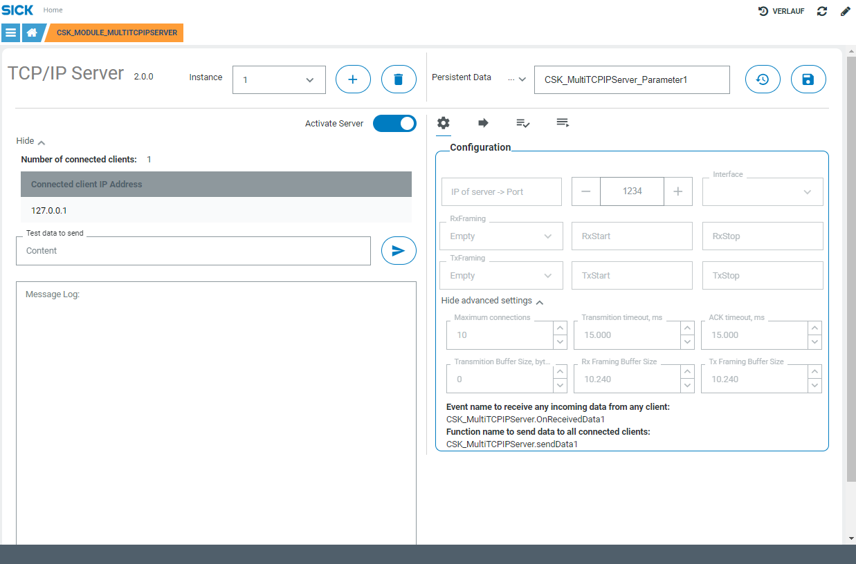
1
5
7
2
6
3
4

Slide 2

1
2
3

Slide 3
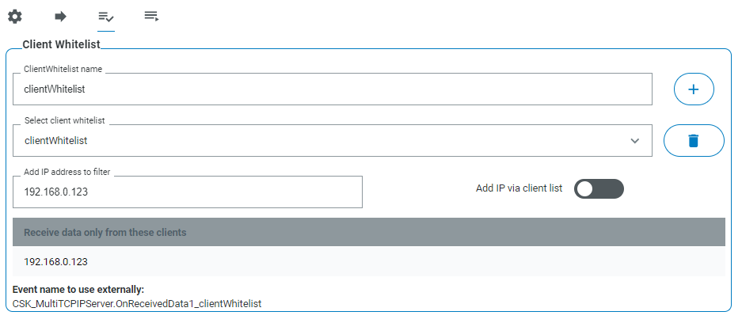
1
3
2

Slide 4
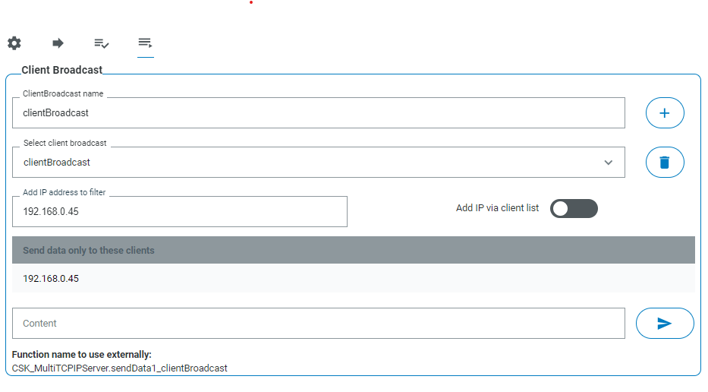
1
3
4
2

